Slide 1
Разработка алгоритма идентификации фотонов в электромагнитном калориметре эксперимента SPD
Студент: Петров Г. Е. Б22-102
Научный руководитель: Солдатов Е. Ю.

Slide 2
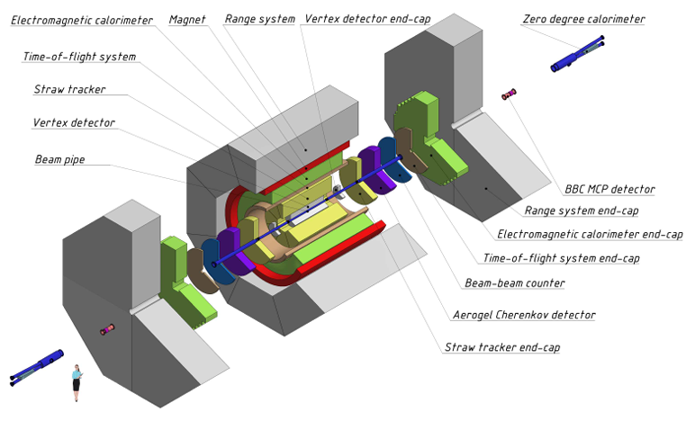
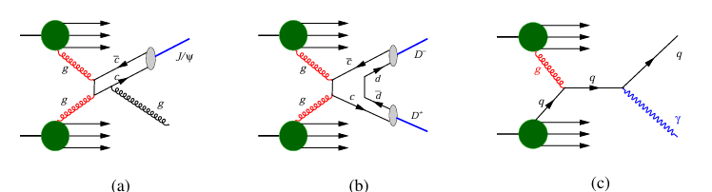
Об эксперименте SPD
Диаграммы, иллюстрирующие процессы: рождение (a) чармония, (b) открытого чарма и (c) прямых фотонов.
Детекторы второй стадии эксперимента

Slide 3
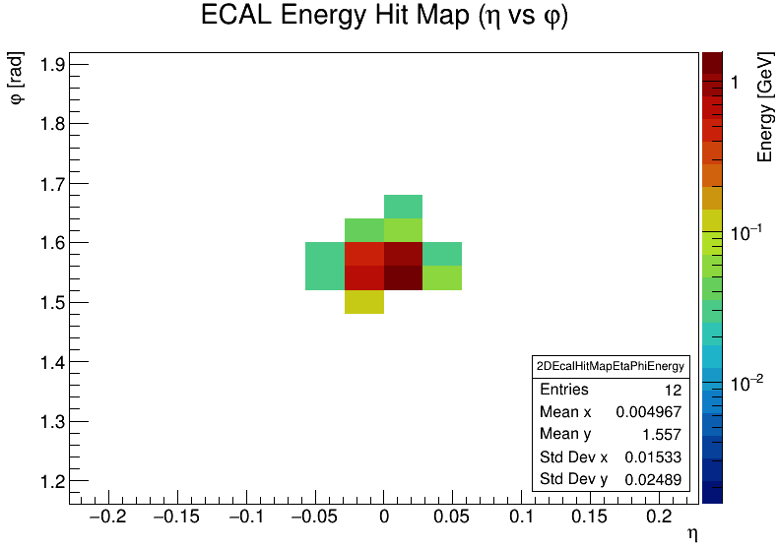
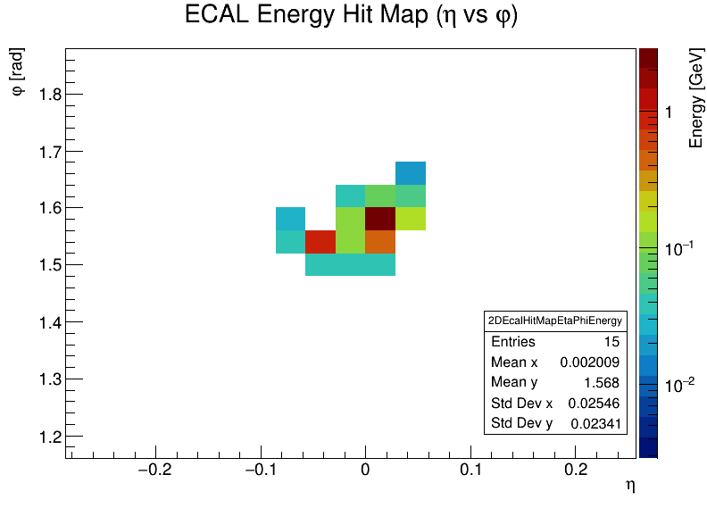
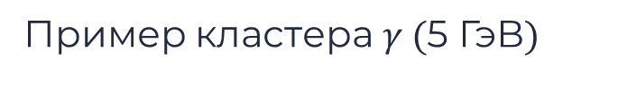
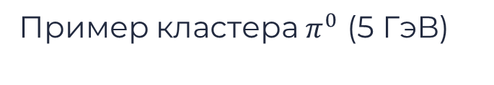
Задача разделения фотонных и $π^{0}$→γ+γ событий
Пример кластера $π^{0}$ (5 ГэВ)
Пример кластера$γ (\text{5 }\text{ГэВ})$

Slide 4
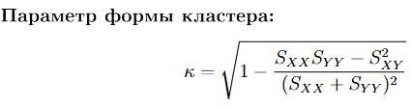
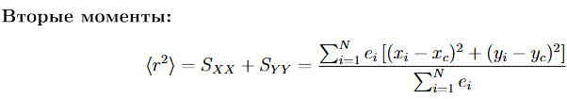

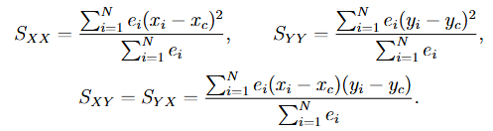
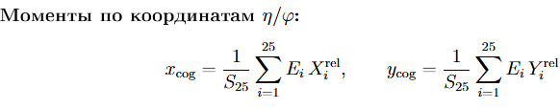

Алгоритмы идентификации которые реализованы в SPDROOT (MLP подход)
Входы нейросети.
В текущей версии алгоритмов разделения были достигнуты следующие результаты: около $90\% π^{0}$ режекция при $80\% γ$ эффективности.

Slide 5
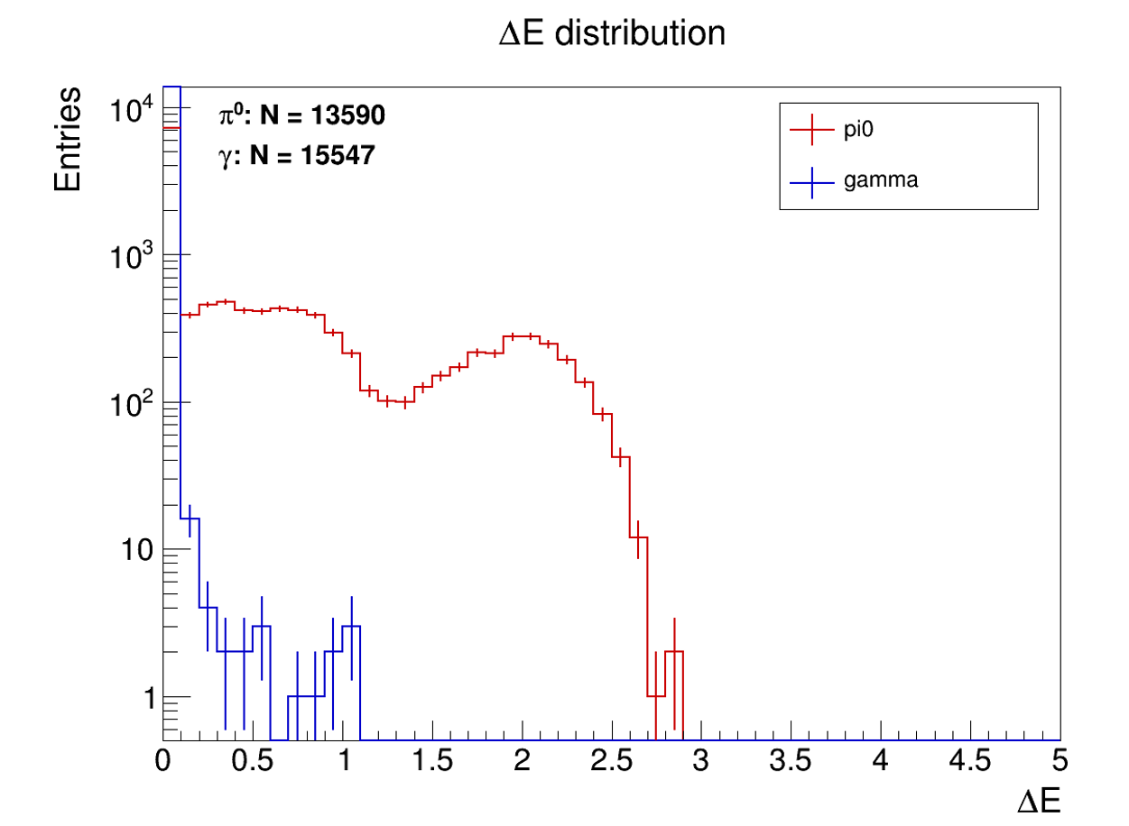
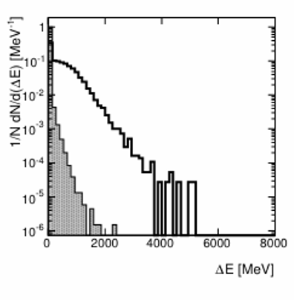
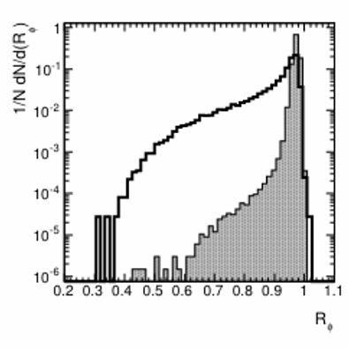
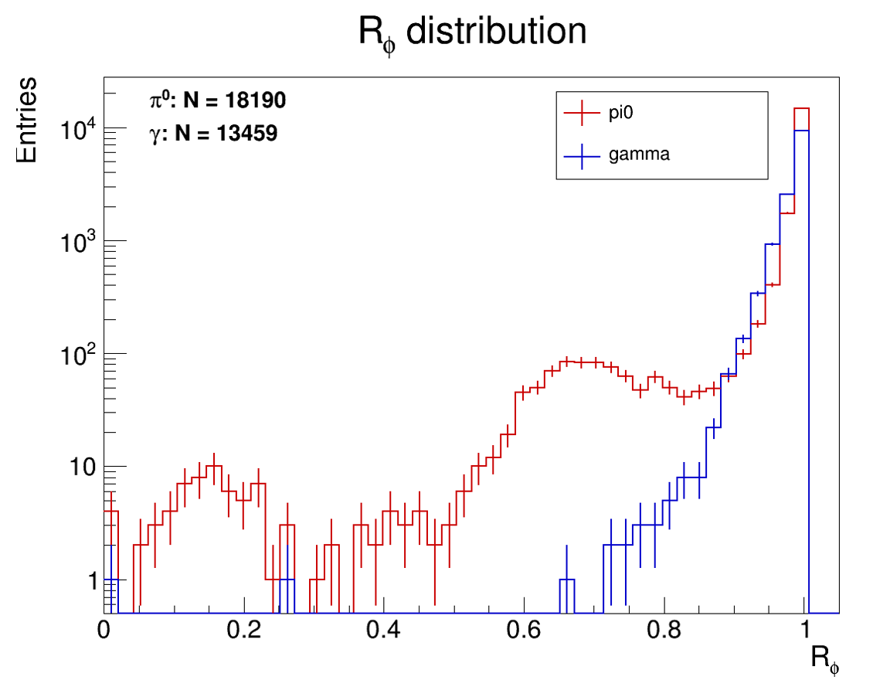
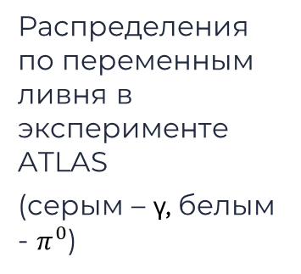
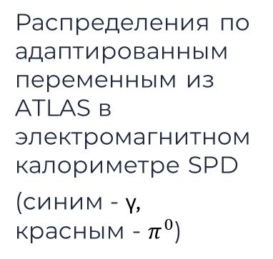
Анализ параметров из эксперимента ATLAS на применимость к реконструкции частиц в электромагнитном калориметре SPD
Распределения по адаптированным переменным из ATLAS в электромагнитном калориметре SPD
(синим - γ, красным - $π^{0}$)
Распределения по переменным ливня в эксперименте ATLAS
(серым – γ, белым - $π^{0}$)
[GeV]

Slide 6
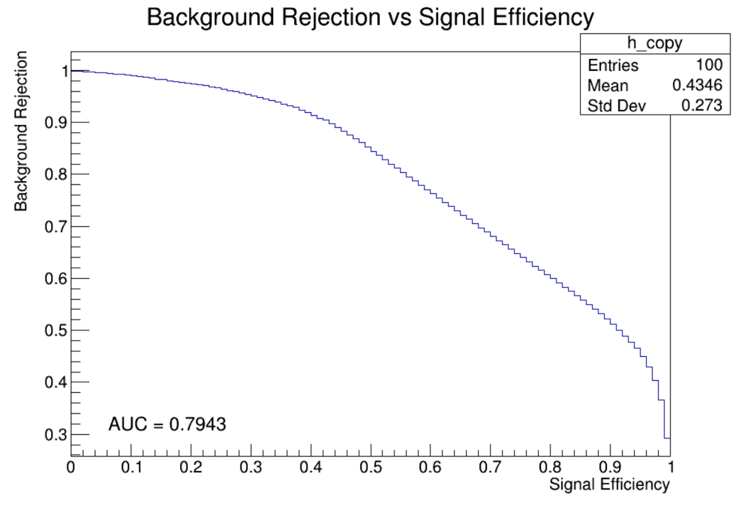
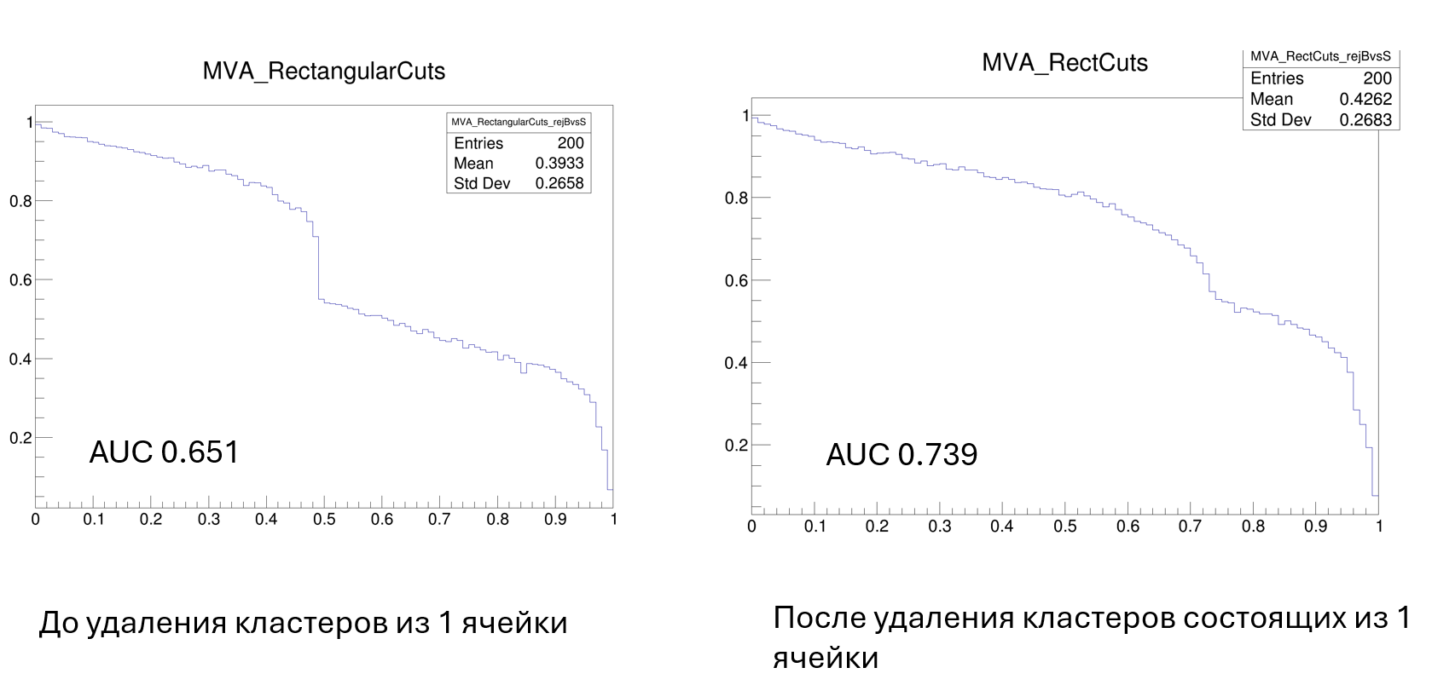
Сравнение BDT с подходом основанном на прямоугольном отборе
ROC-кривые классификатора, основанного на фиксированном отборе (адаптированые переменные из эксперимента ATLAS, 8 ГэВ, до и после удаления кластеров состоящих из 1 ячейки).
ROC-кривая BDT классификатора (адаптированые переменные из эксперимента ATLAS, 8 ГэВ, до удаления кластеров, состоящих из 1 ячейки).
Порог по режекции (рисунок слева) связан с кластерами, состоящими из 1го хита

Slide 7
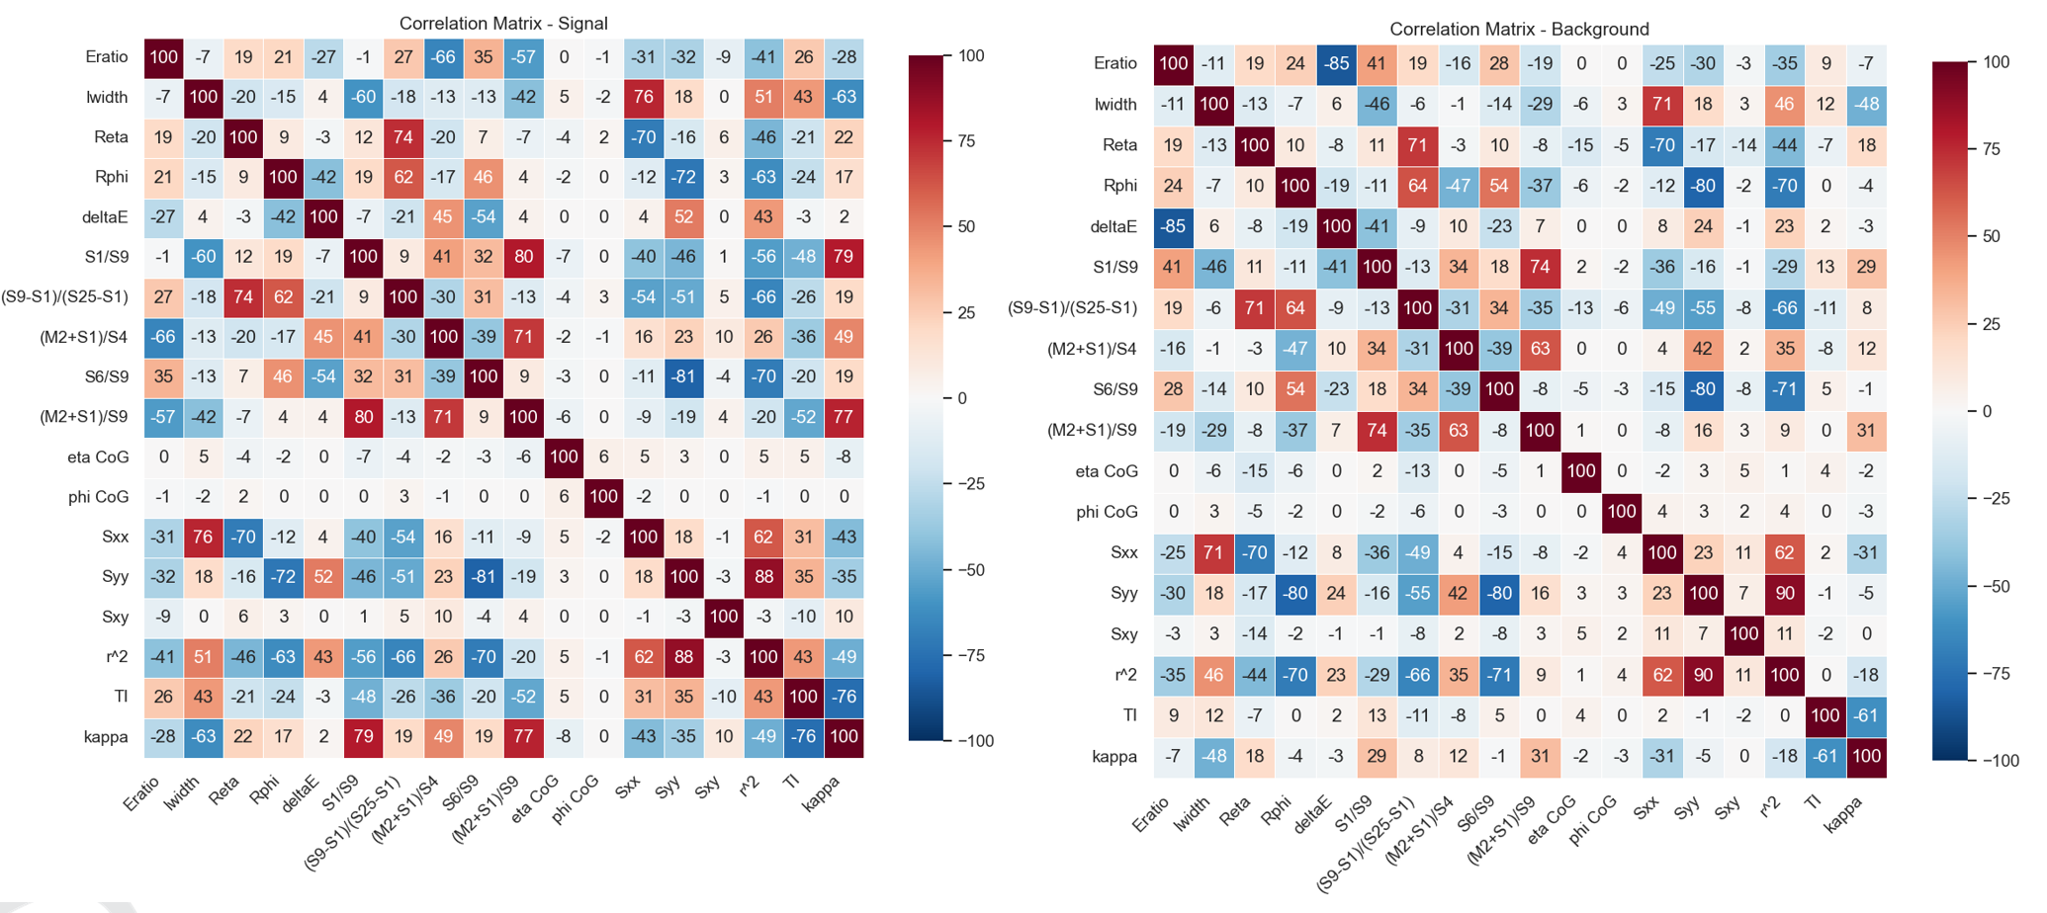
Использование всей совокупности параметров из ATLAS и текущего алгоритма классификации
Корреляционные матрицы для фона (π0) и сигнала (γ)
Корреляционные матрицы для фона (π0 - справа) и сигнала (γ - слева).

Slide 8
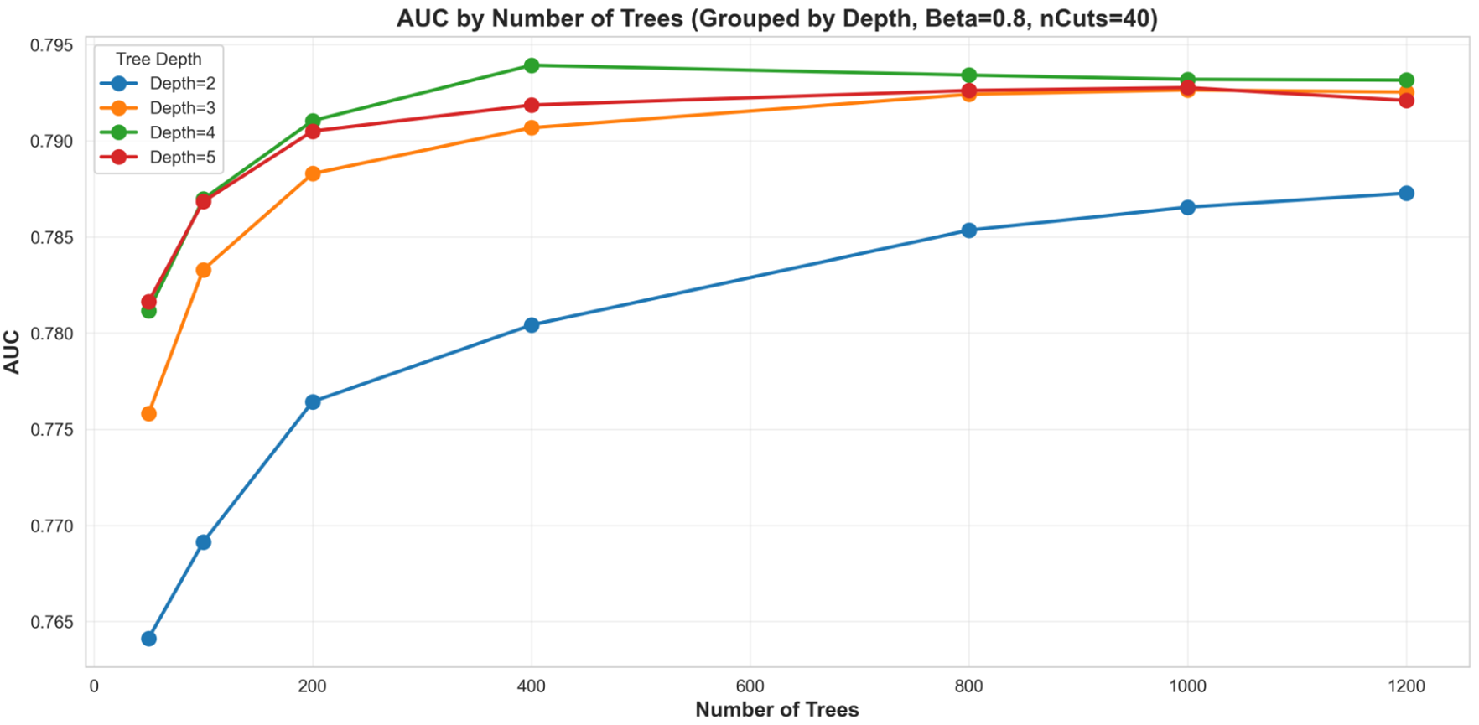
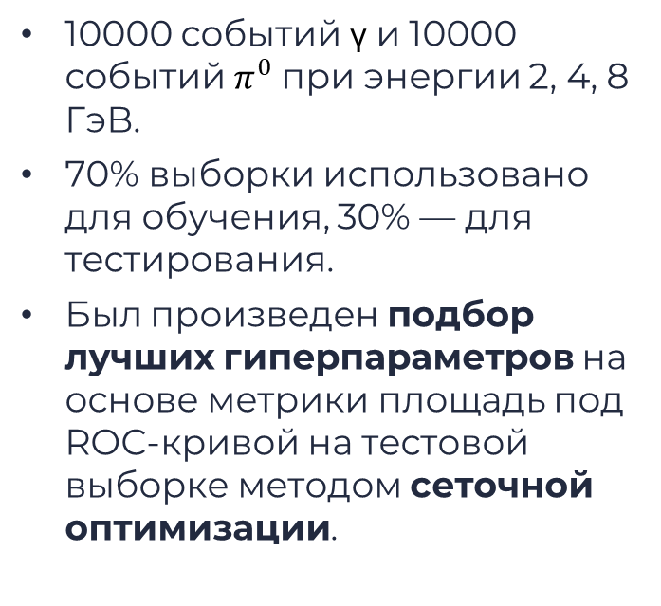
Обучение BDT классификатора на адаптированных переменных из ATLAS и текущего алгоритма классификации
10000 событий γ и 10000 событий $π^{0}$ при энергии 2, 4, 8 ГэВ.
70% выборки использовано для обучения, 30% — для тестирования.
Был произведен подбор лучших гиперпараметров на основе метрики площадь под ROC-кривой на тестовой выборке методом сеточной оптимизации.
Иллюстрация качества BDT классификатора на различном количестве деревьев (адаптированные переменные из эксперимента ATLAS, для 8 GeV).

Slide 9
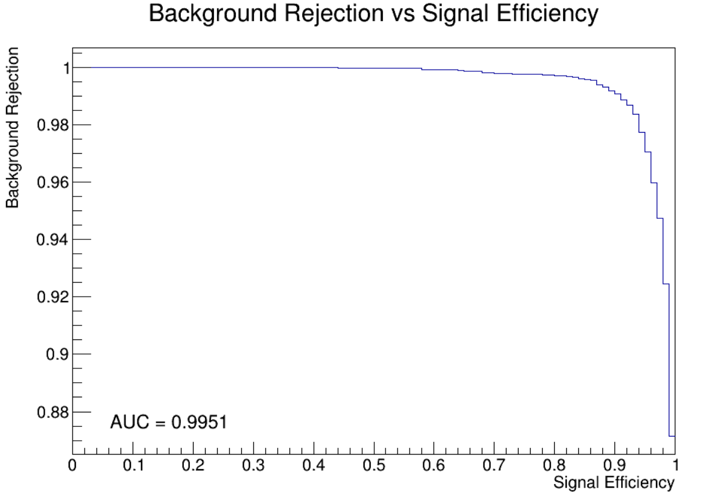
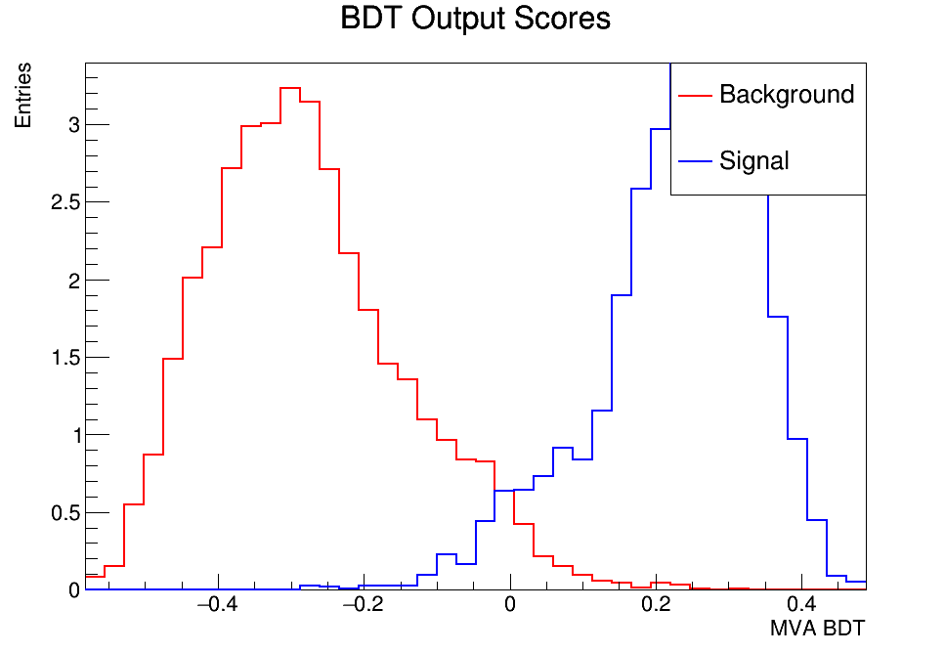
Результаты BDT классификатора на всей совокупности параметров
Лучшая ROC-кривая и BDT scores BDT-классификатора (все 18 параметров, для 2 ГэВ).
Достигнуты показатели площади под кривой ROC: свыше 0.9684 для энергий до 8 ГэВ.

Slide 10
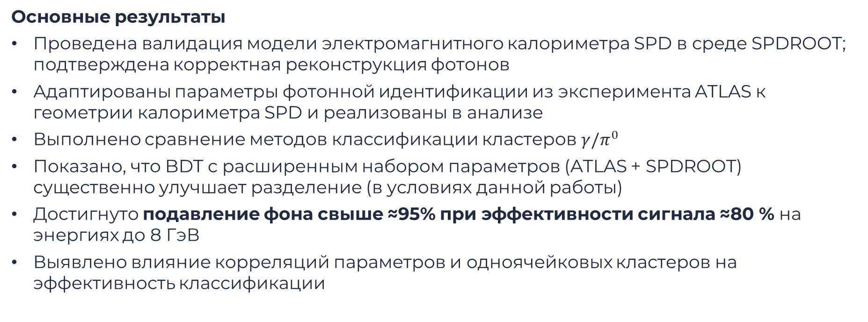
Заключение
Основные результаты
Проведена валидация модели электромагнитного калориметра SPD в среде SPDROOT; подтверждена корректная реконструкция фотонов
Адаптированы параметры фотонной идентификации из эксперимента ATLAS к геометрии калориметра SPD и реализованы в анализе
Выполнено сравнение методов классификации кластеров $γ/π^{0}$
Показано, что BDT с расширенным набором параметров (ATLAS + SPDROOT) существенно улучшает разделение (в условиях данной работы)
Достигнуто подавление фона свыше ≈95% при эффективности сигнала ≈80 % на энергиях до 8 ГэВ
Выявлено влияние корреляций параметров и одноячейковых кластеров на эффективность классификации

Slide 11
Заключение
Дальнейшие планы:
Тестирование классификатора на minbias-событиях
Исследование кластеров состоящих из одного хита
Интеграция улучшенных алгоритмов в основную цепочку реконструкции SPDROOT
Оптимизация набора признаков с учётом корреляций и ранжирования важности
Исследование альтернативных ML-подходов для дальнейшего повышения качества фотонной идентификации

Slide 12
Спасибо за внимание

Slide 13
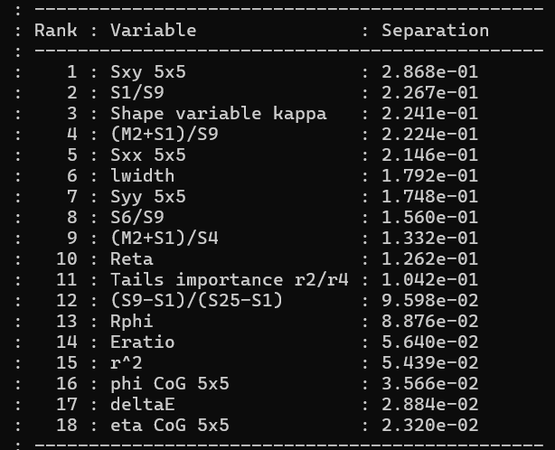
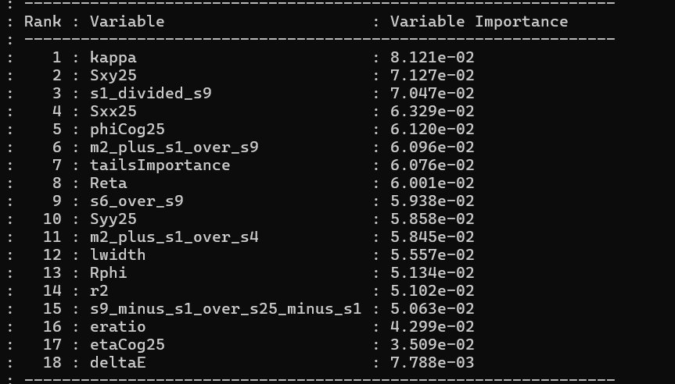
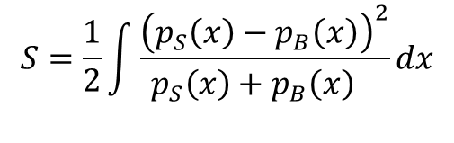
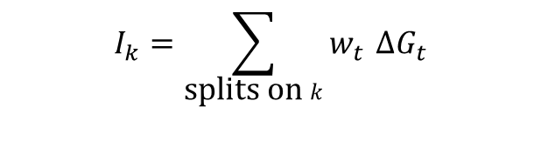
Приложение: ранжирование переменных
$$S=\frac{1}{2}\int{\frac{{\left(p_{S}\left(x\right)−p_{B}\left(x\right)\right)}^{2}}{{p_{S}\left(x\right)+p_{B}\left(x\right)}^{}}dx}$$
$$I_{k}=\sum_{\text{splits} \text{on} k}{w_{t}} ΔG_{t}$$
Результаты BDT. Датасет: 10000 событий, 8 GeV. Train = 0.7, test = 0.3. Все параметры.

Slide 14
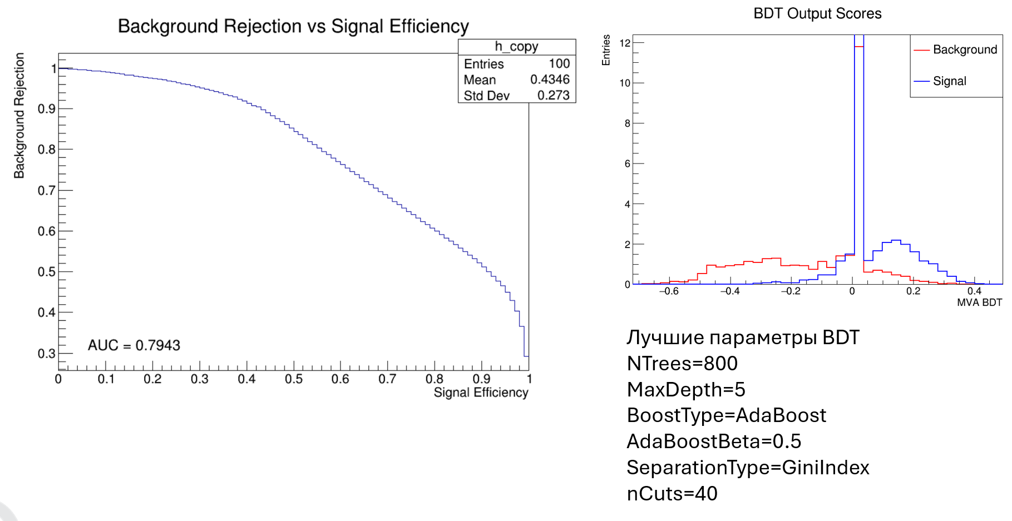
Приложение: результаты BDT классификатора на адаптированных переменных из ATLAS
Лучшая ROC-кривая и BDT scores BDT-классификатора (адаптированные переменные из эксперимента ATLAS, для 8 GeV)

Slide 15
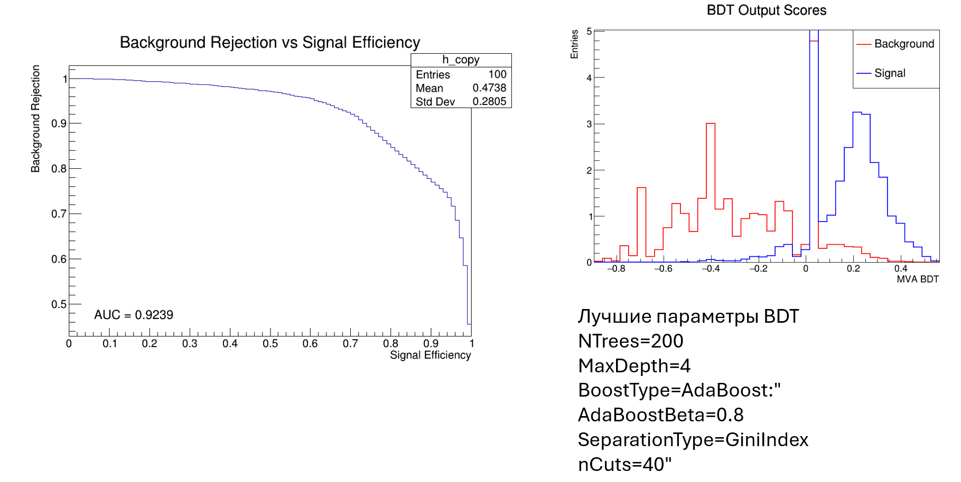
Приложение: результаты BDT классификатора на адаптированных переменных из ATLAS
Лучшая ROC-кривая и BDT scores BDT-классификатора (адаптированные переменные из эксперимента ATLAS, для 2 GeV)

Slide 16
Приложение: результаты BDT классификатора на всей совокупности переменных
Параметры BDT NTrees=800
MaxDepth=5
BoostType=AdaBoost
AdaBoostBeta=0.3
SeparationType=GiniIndex
nCuts=40
Результаты BDT. Датасет: 10000 событий, 2 ГэВ. Train = 0.7, test = 0.3.

Slide 17
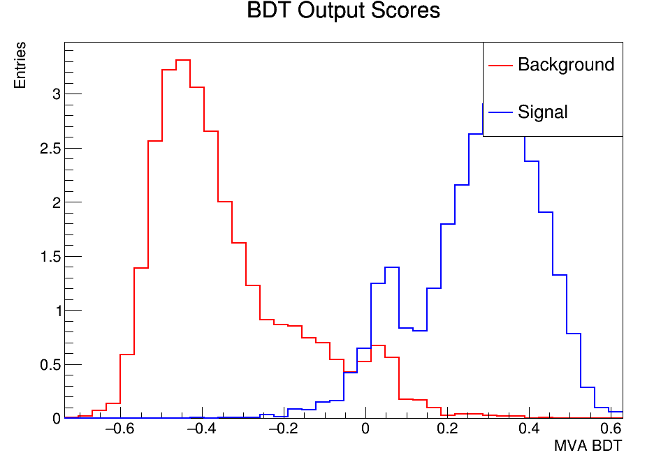
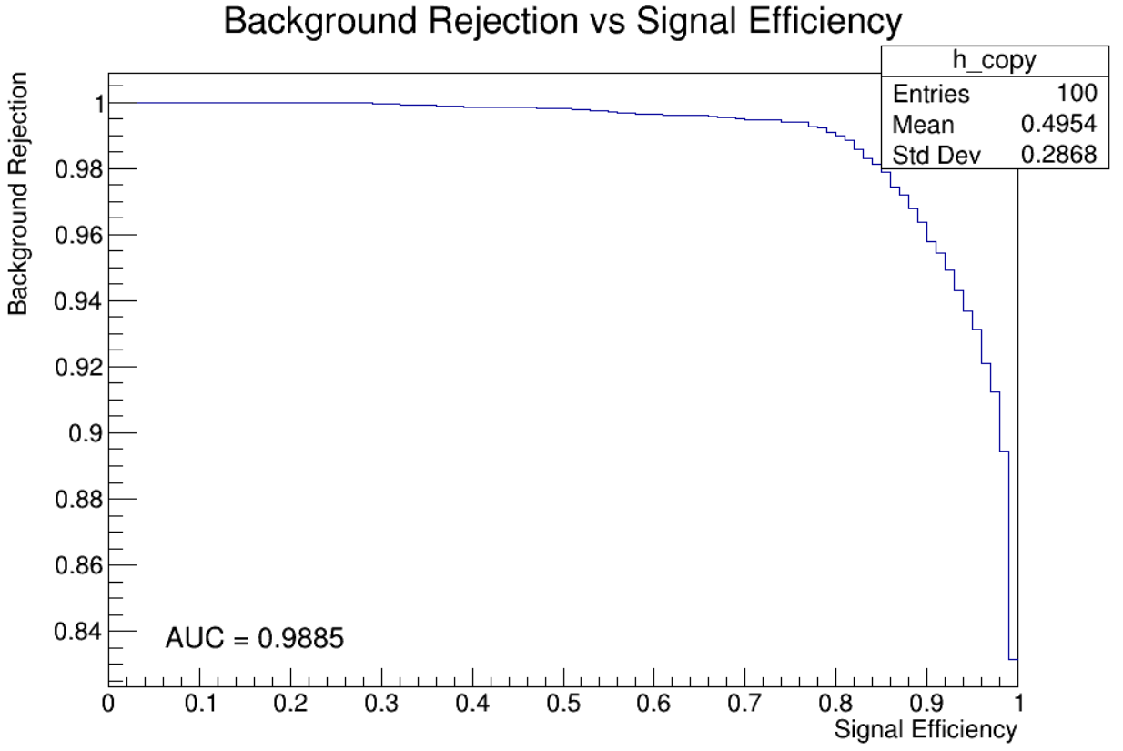
Приложение: результаты BDT классификатора на всей совокупности переменных
Параметры BDT NTrees=400
MaxDepth=5
BoostType=AdaBoost
AdaBoostBeta=0.3
SeparationType=GiniIndex
nCuts=40
Результаты BDT. Датасет: 10000 событий, 4 ГэВ. Train = 0.7, test = 0.3.

Slide 18
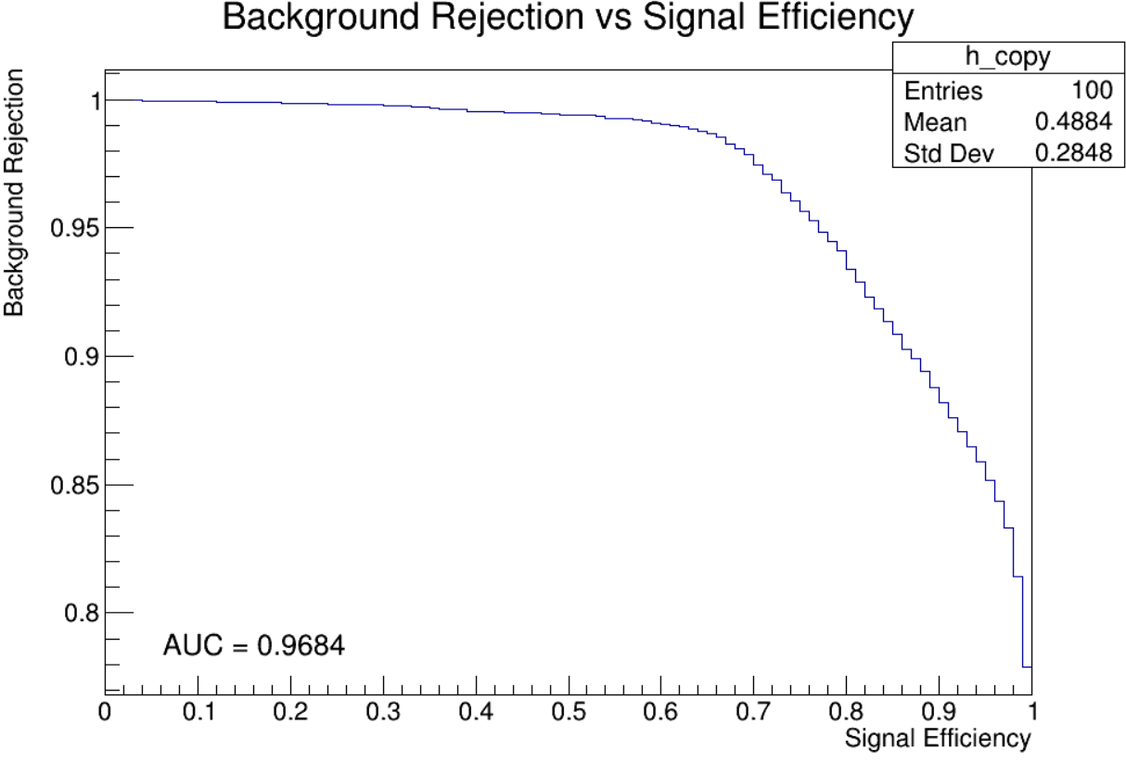
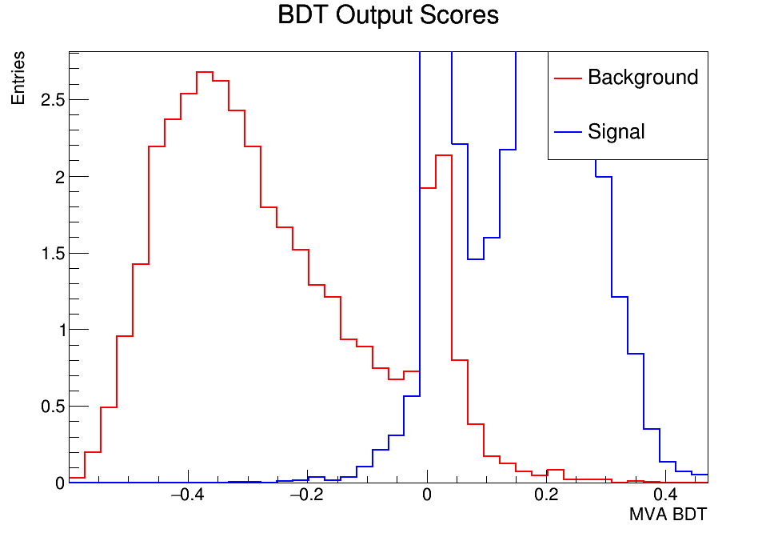
Приложение: результаты BDT классификатора на всей совокупности переменных
Параметры BDT NTrees=1000
MaxDepth=4
BoostType=AdaBoost
AdaBoostBeta=0.3
SeparationType=GiniIndex
nCuts=40
Результаты BDT. Датасет: 10000 событий, 8 ГэВ. Train = 0.7, test = 0.3.

Slide 19
Приложение: диапазоны исследованных гиперпараметров.
Была проведена сеточная оптимизация по следующим гиперпараметрам:
Количество деревьев в ансамбле (от 200 до 1600 с шагом 200);
Максимальная глубина каждого дерева (от 2 до 5 с шагом 1);
Скорость обучения (0.3, 0.5, 0.8)
Количество разбиений по каждому признаку при построении дерева (20, 40).

